Slide 1



Slide 2
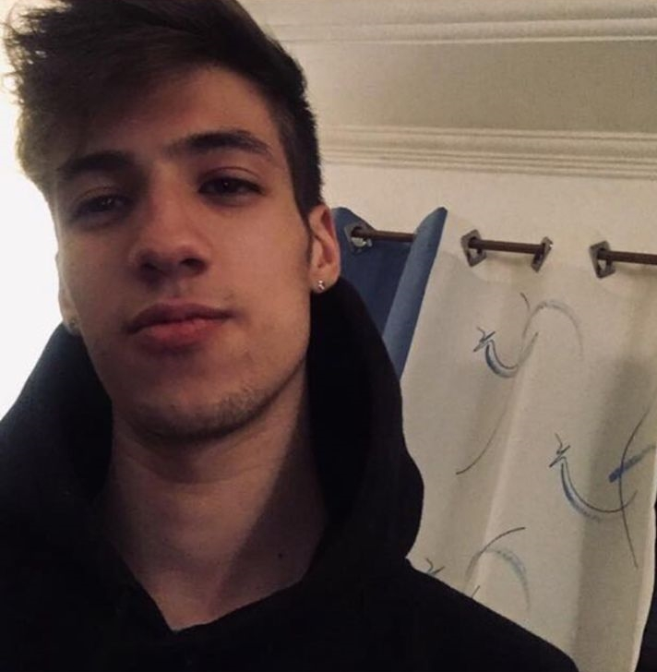

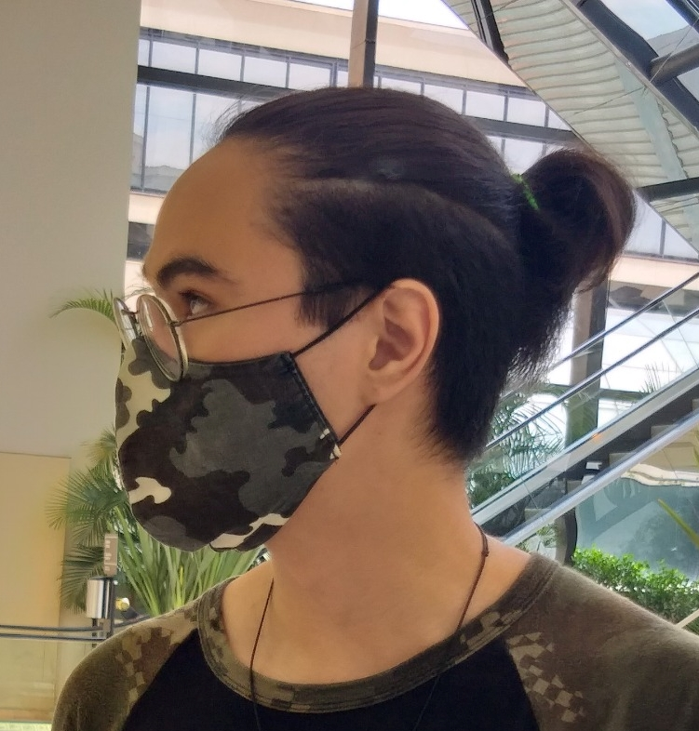

NOSSA EQUIPE
Pedro Mendonça
Scrum Master
Reginaldo Santos
Dev Back-End
Julia Duarte
Product Owner
Matheus Nakamura
Analista de dados
Jonathan Gilbert
Dev Front-End

Slide 3

O PROBLEMA

Slide 4
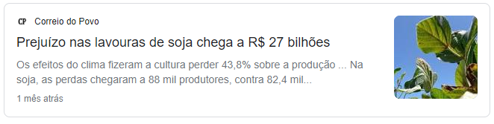
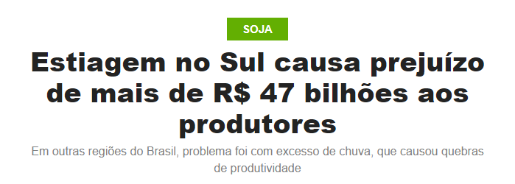
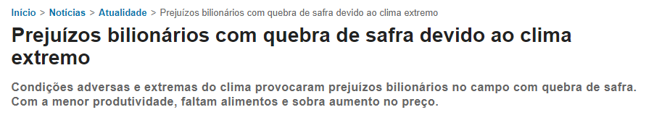

Slide 5
NOSSA SOLUÇÃO

Slide 6


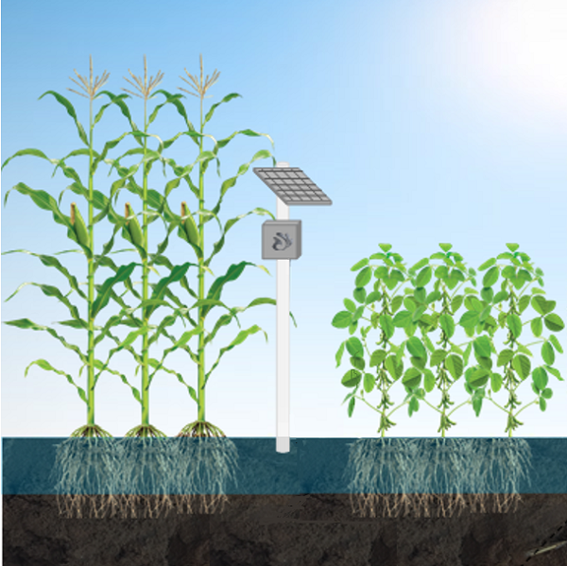


Sensores DHT11
Monitoramento em tempo real

Slide 7
DIAGRAMA DA SOLUÇÃO
ARQUITETURA TÉCNICA

Slide 8
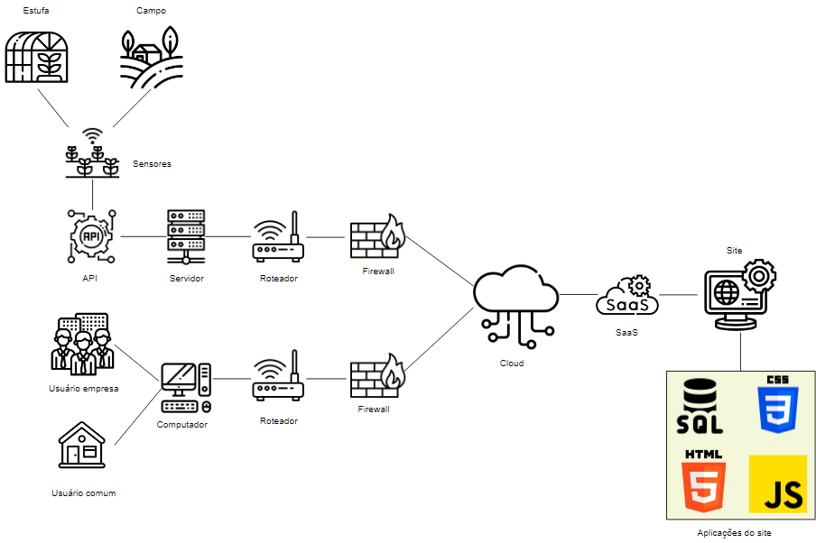

Slide 9


Nosso site

Slide 10
Obrigado!
Dúvidas?
Parcerias?
E-mail: contato@sunbean.com
WhatsApp: (11) 98014-4388

